Slide 1
HỌC VIỆN CÔNG NGHỆ BƯU CHÍNH VIỄN THÔNG
VIỆN KHOA HỌC KỸ THUẬT BƯU ĐIỆN
BÁO CÁO NGHIỆM THU ĐỀ TÀI NGHIÊN CỨU KHOA HỌC SINH VIÊN NĂM 2026
THIẾT KẾ VÀ TRIỂN KHAI HỆ THỐNG MEET-ASSISTANT: TỰ ĐỘNG HÓA TAKE-NOTE VÀ ĐỒNG BỘ HÓA QUẢN LÝ CÔNG VIỆC
Sản phẩm: hệ thống MeetingMind · Mã số: 18-SV-2026-RIPT
Chủ trì: Trần Đức Định (B23DCCC038) · Thành viên: Hoàng Nguyễn Trà My (B23DCCC116)
Giảng viên hướng dẫn: TS. Lê Văn Hoàng
Hà Nội, tháng 11/2026

Slide 2
Nội dung trình bày
1
Đặt vấn đề, mục tiêu và phạm vi
2
Kiến trúc và luồng xử lý của hệ thống
3
Các mô-đun AI, đồng bộ Trello và cảnh báo Telegram
4
Giao diện hệ thống
5
Thực nghiệm và đánh giá
6
Đối chiếu với đề cương, kết luận và hướng phát triển
Đề tài NCKH 18-SV-2026-RIPT · Hệ thống Meet-Assistant (MeetingMind)
2

Slide 3
Đặt vấn đề
Mở đầu
▪ Sau mỗi cuộc họp, ai đó phải ghi biên bản và tạo công việc bằng tay → tốn thời gian, dễ sót việc, sai người, sai hạn
▪ Người ghi chép không tập trung thảo luận được
▪ Công cụ nước ngoài (Otter.ai, Fireflies.ai…): chi phí cao, tiếng Việt và thuật ngữ chuyên ngành chưa tốt
▪ Giải pháp trong nước mới dừng ở transcript thô hoặc tóm tắt đơn giản, chưa nối sang quản lý công việc
▪ Rủi ro của AI: bịa người làm, bịa hạn, nhầm đề xuất thành quyết định
Câu hỏi nghiên cứu
Có thể tự động hoá trọn chuỗi
âm thanh → transcript → biên bản → công việc
cho cuộc họp tiếng Việt,
với chi phí thấp, chạy được trên phần cứng phổ thông,
mà vẫn giữ con người kiểm soát kết quả của AI?
Đề tài NCKH 18-SV-2026-RIPT · Hệ thống Meet-Assistant (MeetingMind)
3

Slide 4
Mục tiêu và phạm vi
Mở đầu
Mục tiêu
Phạm vi
▪ Chuyển hội thoại cuộc họp thành văn bản (STT), phân biệt người nói
▪ Dùng LLM tóm tắt, tách quyết định, vấn đề mở, công việc kèm người làm và thời hạn
▪ AI chỉ đề xuất, con người duyệt rồi mới giao việc
▪ Đồng bộ việc đã duyệt sang Trello, báo Telegram; mở rộng được sang Jira
▪ Đánh giá định lượng độ chính xác và thời gian xử lý
▪ Tiếng Việt, có xen tiếng Anh
▪ Google Meet (bot và tiện ích đọc phụ đề), tệp ghi âm họp trực tiếp
▪ Nhóm dự án nhỏ, máy chủ không bắt buộc GPU
Sản phẩm giao nộp
01 hệ thống phần mềm web MeetingMind
02 quyển báo cáo kết quả đề tài
Đề tài NCKH 18-SV-2026-RIPT · Hệ thống Meet-Assistant (MeetingMind)
4

Slide 5
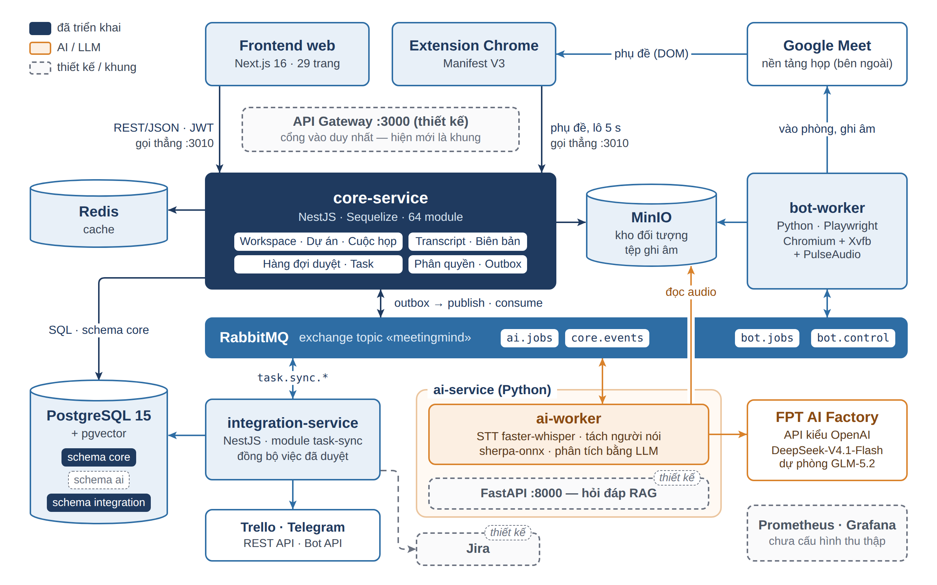
Kiến trúc tổng thể
Thiết kế
▪ 5 dịch vụ backend, giao diện web, tiện ích Chrome; Docker Compose 12 service
▪ Core điều phối, AI chỉ trả kết quả qua sự kiện
▪ RabbitMQ + outbox + chống xử lý lặp
▪ PostgreSQL tách schema theo dịch vụ, 43 bảng
▪ Phân quyền theo vai trò + phạm vi: 54 quyền
Đề tài NCKH 18-SV-2026-RIPT · Hệ thống Meet-Assistant (MeetingMind)
5

Slide 6
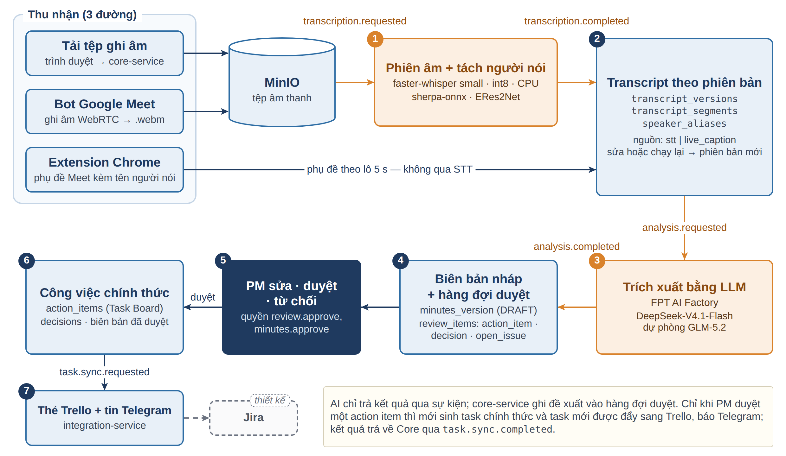
Luồng xử lý: từ âm thanh đến công việc
Thiết kế
Đề tài NCKH 18-SV-2026-RIPT · Hệ thống Meet-Assistant (MeetingMind)
6

Slide 7
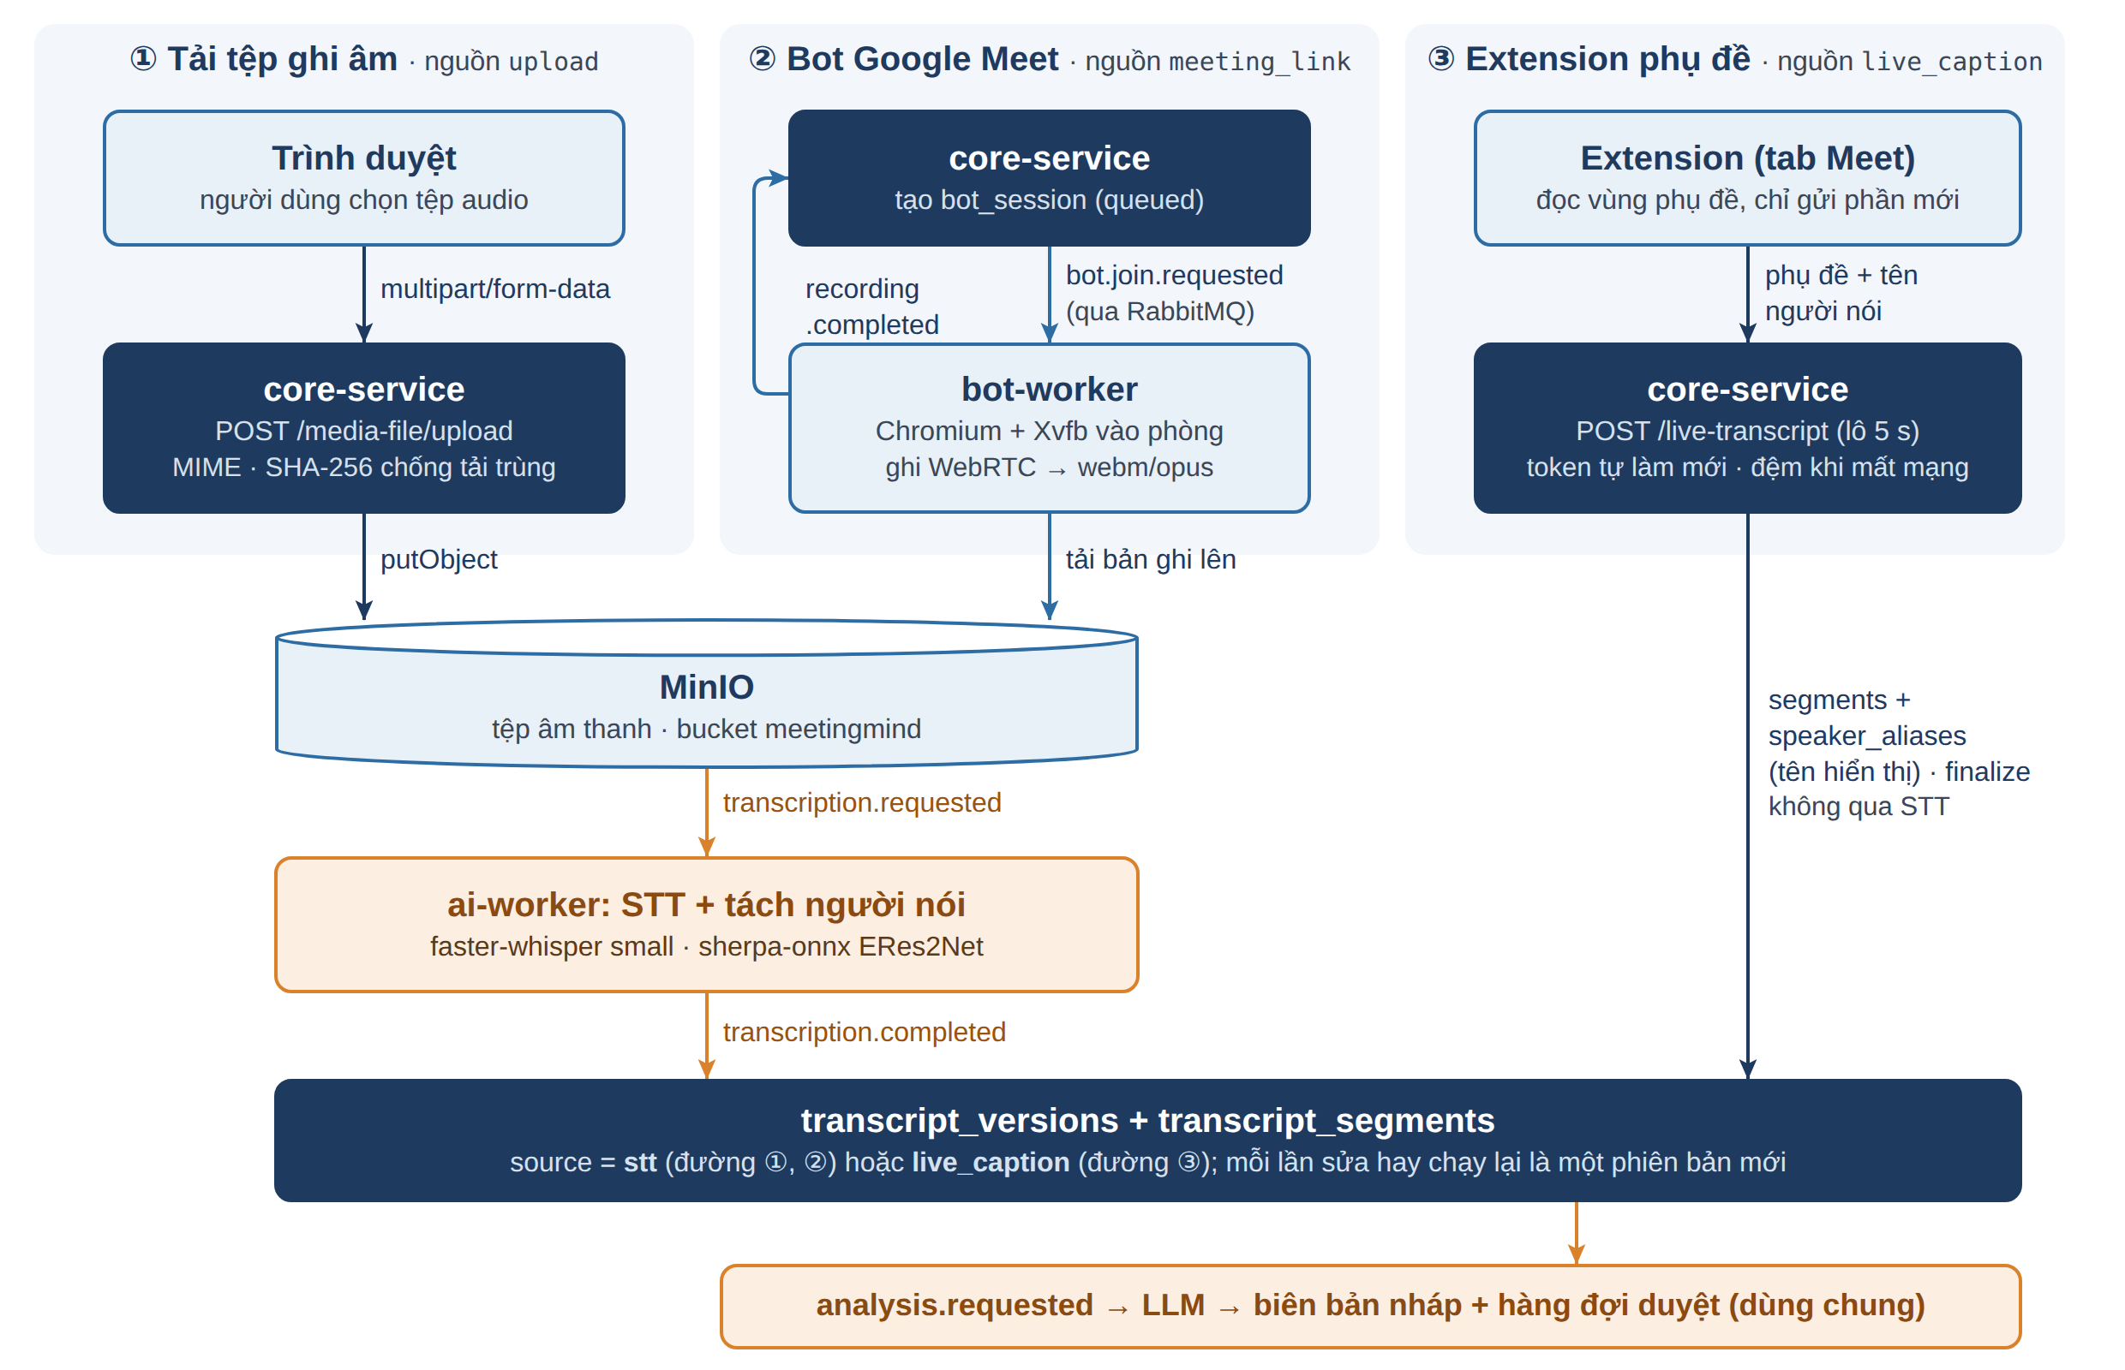
Ba đường thu nhận nội dung cuộc họp
Xây dựng
▪ Tải tệp: MinIO, khử trùng lặp SHA-256, URL ký
▪ Bot Google Meet: Playwright + Xvfb + PulseAudio, ghi âm WebRTC; tài khoản Google riêng (Google chặn khách ẩn danh dùng trình duyệt tự động)
▪ Tiện ích Chrome: đọc phụ đề Meet theo cấu trúc DOM, gửi lô 5 s, không cần bot
▪ Ba đường gặp nhau ở transcript theo phiên bản
Đề tài NCKH 18-SV-2026-RIPT · Hệ thống Meet-Assistant (MeetingMind)
7

Slide 8
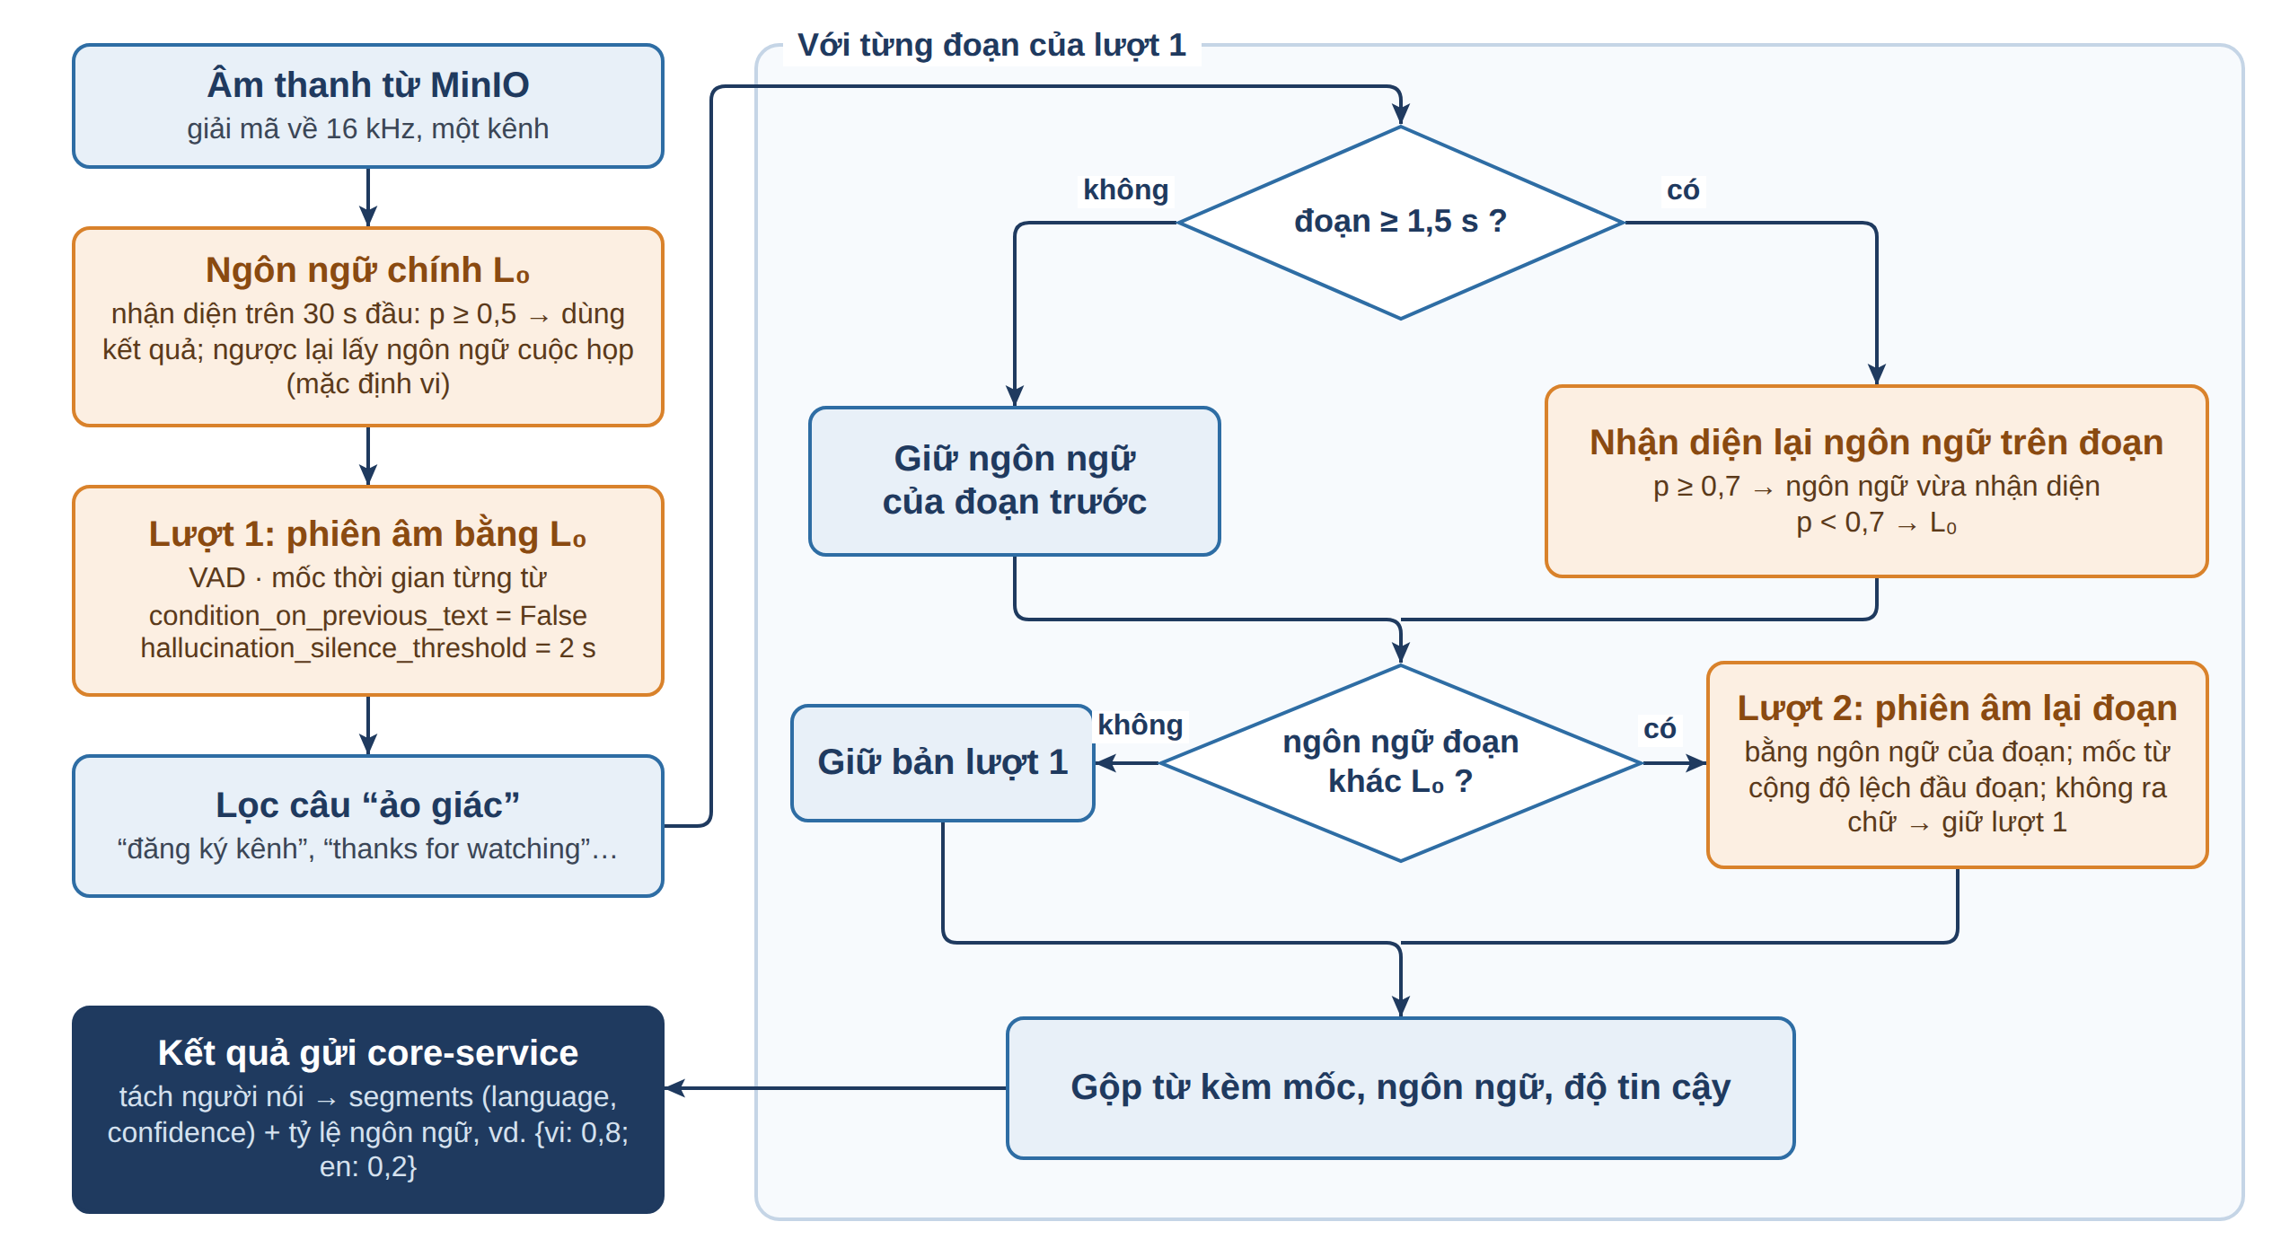
Phiên âm tiếng Việt và xen tiếng Anh
Xây dựng
▪ faster-whisper (Whisper small, int8, CPU)
▪ Phiên âm hai lượt: đoạn ≥ 1,5 s nhận diện lại ngôn ngữ, đủ chắc (≥ 0,7) thì phiên âm lại bằng đúng ngôn ngữ
▪ Chống ảo giác: VAD, không mượn ngữ cảnh câu trước, bỏ đoạn bịa giữa khoảng lặng, lọc câu rác
▪ Lưu ngôn ngữ cho từng đoạn
Đề tài NCKH 18-SV-2026-RIPT · Hệ thống Meet-Assistant (MeetingMind)
8

Slide 9
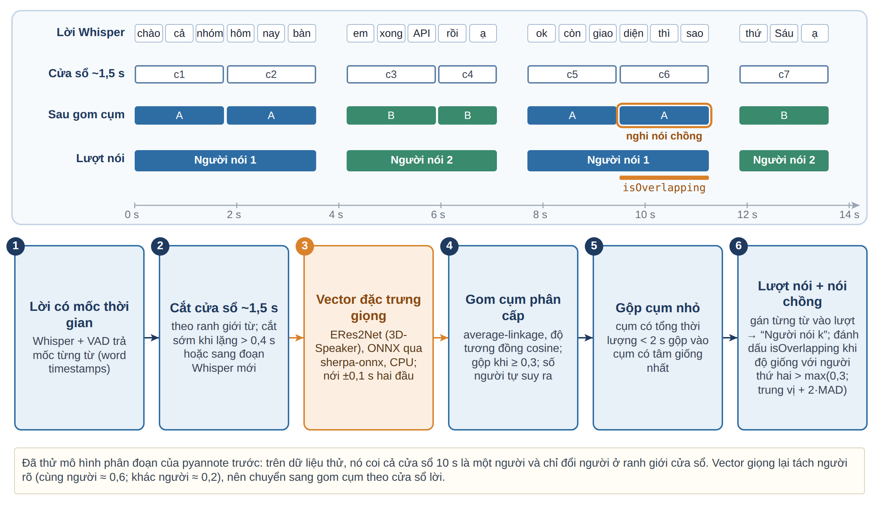
Tách người nói (họp trực tiếp, một micro)
Xây dựng
▪ Cửa sổ ~1,5 s theo mốc từ của Whisper
▪ Vector giọng ERes2Net (sherpa-onnx, CPU)
▪ Gom cụm phân cấp, gộp khi tương đồng cosine ≥ 0,3; cụm < 2 s gộp vào cụm gần nhất
▪ Không cần biết trước số người
▪ Gán nhãn "Người nói 1, 2…", người dùng gán tên thật
Đề tài NCKH 18-SV-2026-RIPT · Hệ thống Meet-Assistant (MeetingMind)
9

Slide 10
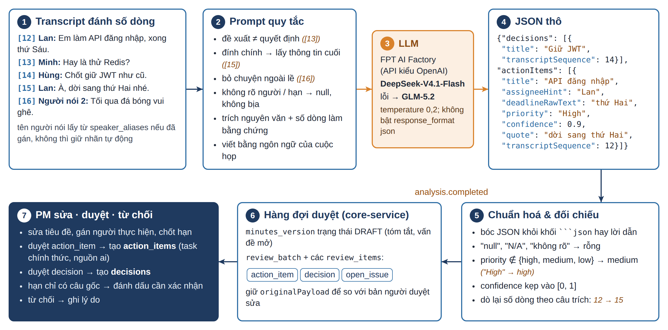
Trích xuất biên bản bằng LLM
Xây dựng
▪ Prompt có quy tắc chống bịa: đề xuất ≠ quyết định, đính chính lấy thông tin cuối, bỏ chuyện ngoài lề, thiếu người/hạn thì để trống
▪ Chuẩn hoá đầu ra, dò lại câu trích dẫn trong transcript; mô hình dự phòng khi lỗi; kết quả vào hàng đợi duyệt
Đề tài NCKH 18-SV-2026-RIPT · Hệ thống Meet-Assistant (MeetingMind)
10

Slide 11
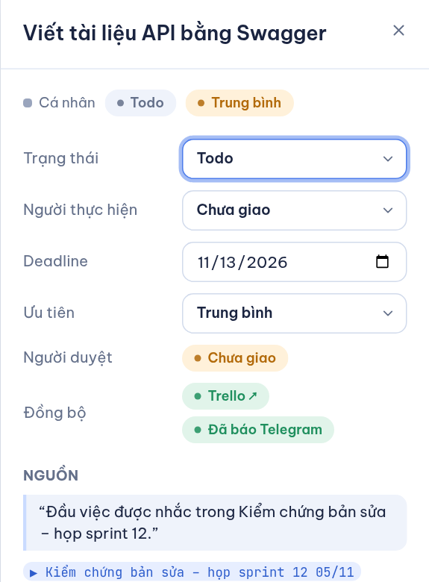
Đồng bộ Trello và cảnh báo Telegram
Xây dựng
PM duyệt
công việc
→
Core · outbox
task.sync.requested
→
integration-service
module task-sync
→
Trello: tạo thẻ
Telegram: báo tin
Trả về: task.sync.completed → Core lưu kết quả → giao diện: "Trello", "Đã báo Telegram"
▪ Chỉ việc đã duyệt mới đẩy ra ngoài; Trello, Telegram chạy độc lập: synced / failed / skipped
▪ Chống trùng 3 lớp: processed_messages · sync_jobs khoá <id>:push:<provider> · dò thẻ có dòng MeetingMind #id
▪ Khoá API chỉ ở biến môi trường, không ghi vào DB, không lộ trong log
▪ Chạy thật: duyệt → thẻ Trello + tin Telegram sau 3,4 s; 20 ca Jest đạt
▪ Giới hạn MVP: cấu hình qua .env, đồng bộ một chiều; Jira chưa làm
Đề tài NCKH 18-SV-2026-RIPT · Hệ thống Meet-Assistant (MeetingMind)
11

Slide 12
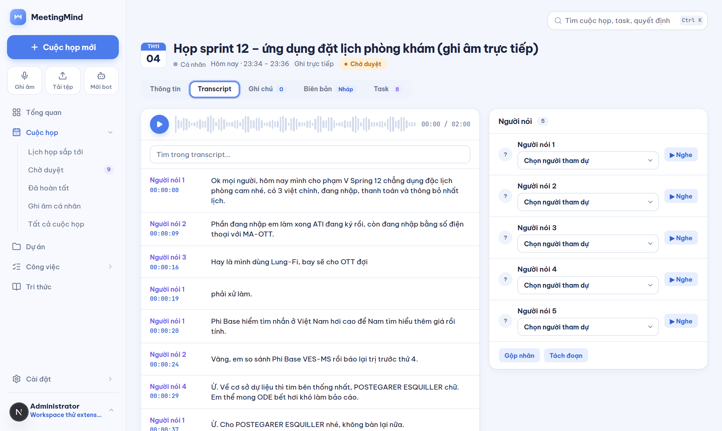
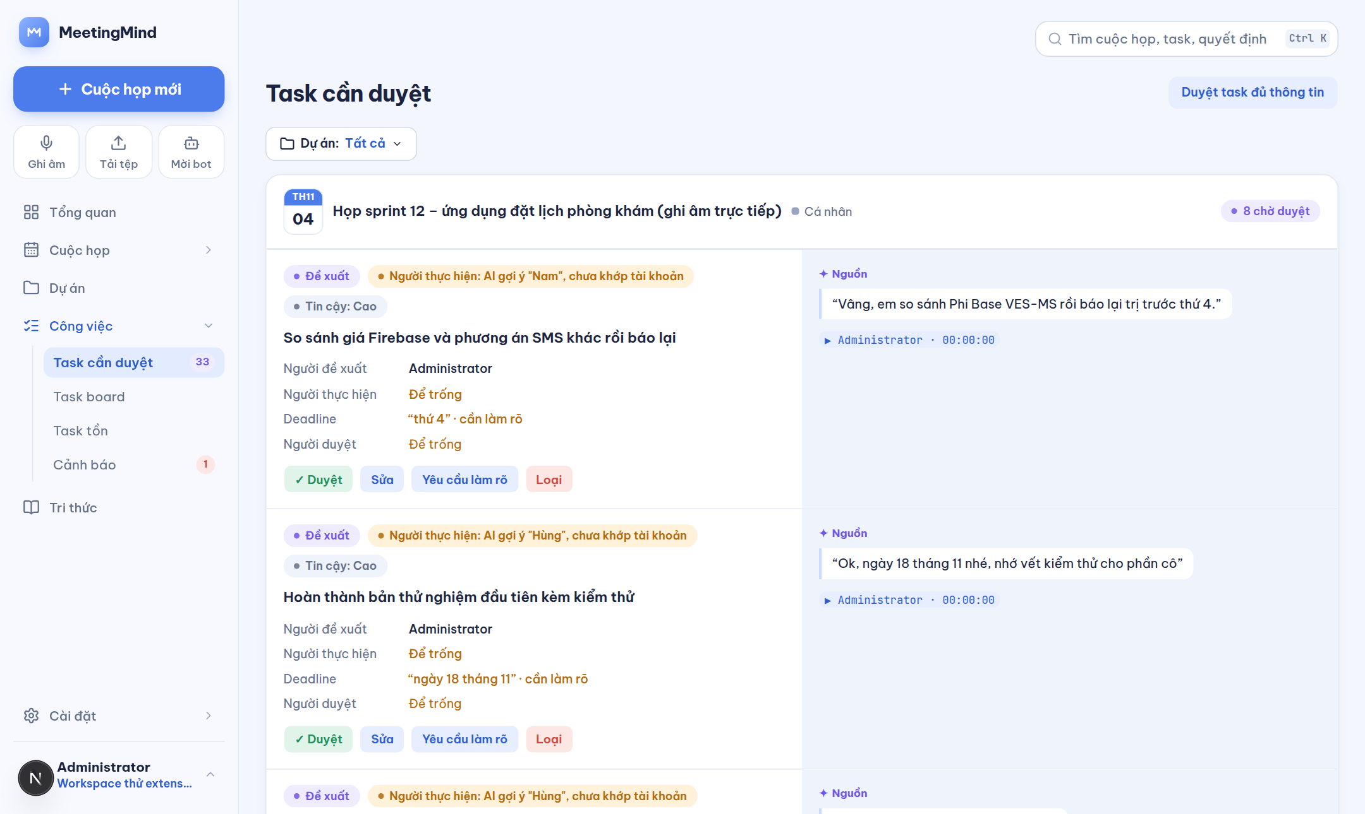
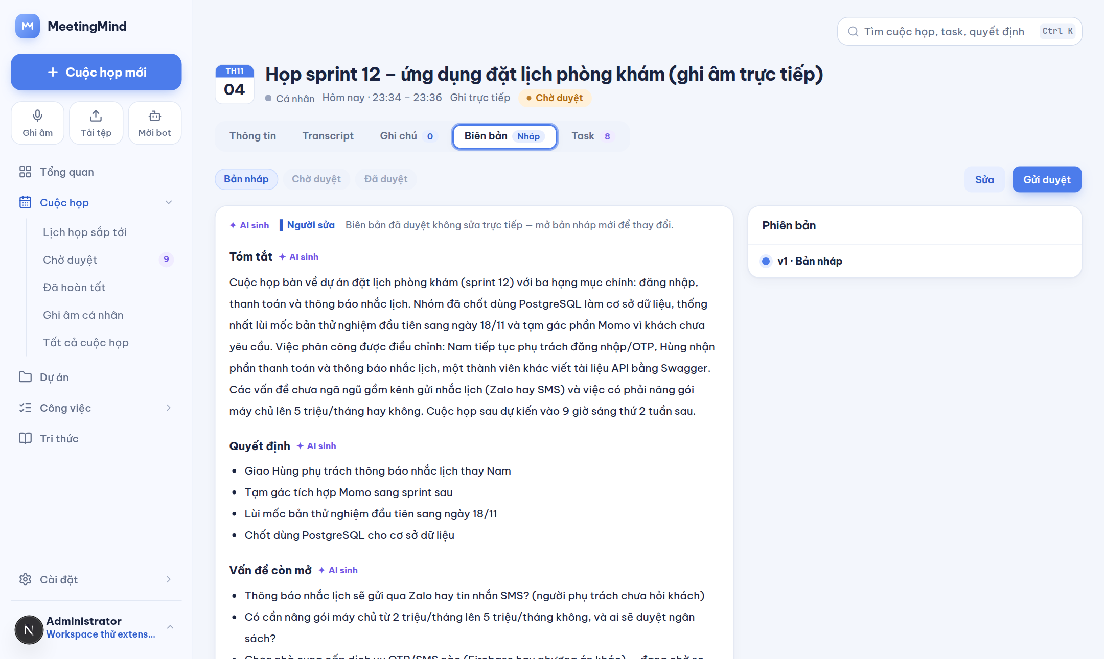
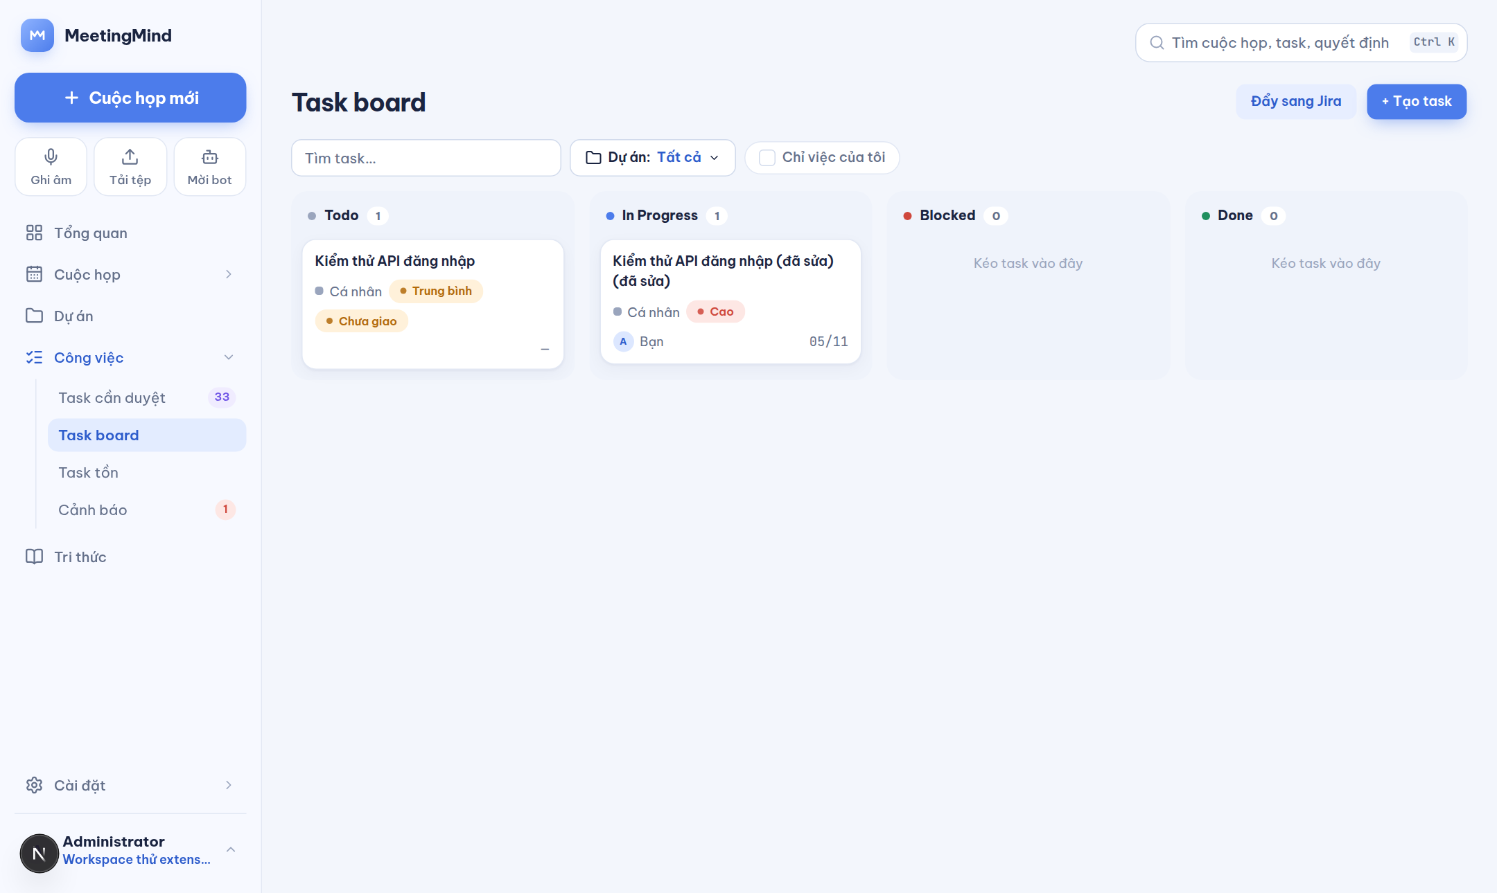
Giao diện hệ thống
Xây dựng
Transcript theo người nói
Hàng đợi duyệt đề xuất AI
Biên bản nháp
Bảng công việc
Đề tài NCKH 18-SV-2026-RIPT · Hệ thống Meet-Assistant (MeetingMind)
12

Slide 13
Thiết lập thực nghiệm
Đánh giá
▪ Kịch bản họp sprint 30 lượt lời, 4 người, có đáp án: 8 công việc, 2 quyết định, 3 vấn đề mở
▪ 7 bẫy: đề xuất chưa chốt, đính chính hạn 15→18/11, đổi người làm, chuyện bóng đá, người nói chưa có tên…
▪ Âm thanh tổng hợp bằng FPT.AI-VITs, mỗi người một giọng, 151 s
▪ 6 điều kiện: sạch, nhiễu trắng 20/10/5 dB, đông người 10 dB, nói chồng + đoạn chỉ có nhiễu
▪ Chạy trong đúng container ai-worker, laptop i7-10750H, không GPU
Độ đo | Ý nghĩa
WER / CER | Lỗi từ / ký tự (chuẩn hoá số)
Thuật ngữ đúng | Trên 24 lần xuất hiện
Độ đúng người nói | Theo thời lượng, ghép tối ưu
Điểm trích xuất | 15 tiêu chí, trừ điểm bẫy
RTF, chi phí | Thời gian xử lý / thời lượng
Đề tài NCKH 18-SV-2026-RIPT · Hệ thống Meet-Assistant (MeetingMind)
13

Slide 14
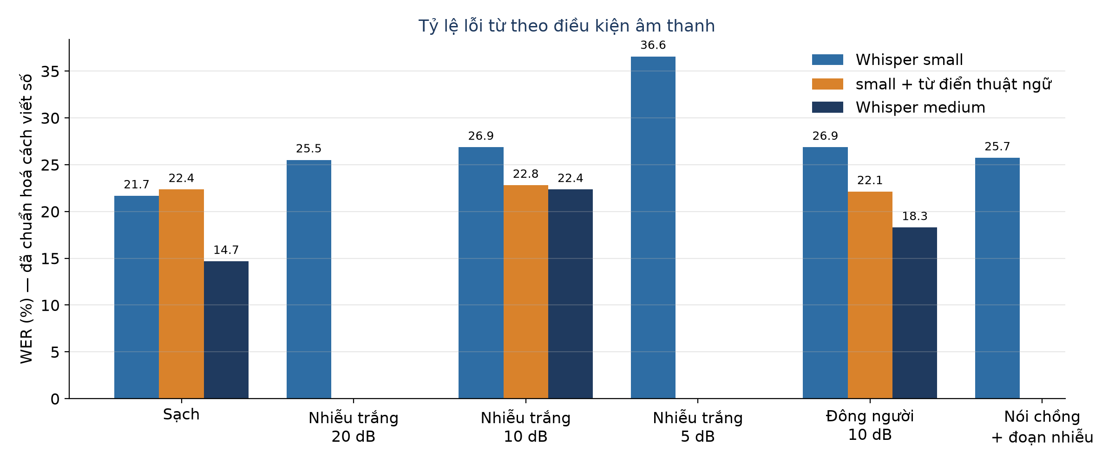
Kết quả nhận dạng tiếng nói và tách người nói
Đánh giá
▪ Whisper small: WER 21,7% (sạch) → 36,6% (nhiễu 5 dB)
▪ Whisper medium: WER 14,7% nhưng chậm ~2,7 lần
▪ Từ điển thuật ngữ: thuật ngữ đúng 2/24 → 11/24
▪ Lỗi chính: thuật ngữ tiếng Anh, dấu thanh
Tách người nói | Sạch | Nhiễu 20 dB | Nhiễu 10 dB | Nhiễu 5 dB | Đông người | Nói chồng
Số người tìm được / 4 | 4 | 4 | 5 | 7 | 7 | 5
Độ đúng người nói (%) | 99,5 | 98,9 | 94,8 | 88,0 | 84,9 | 93,4
Đề tài NCKH 18-SV-2026-RIPT · Hệ thống Meet-Assistant (MeetingMind)
14

Slide 15
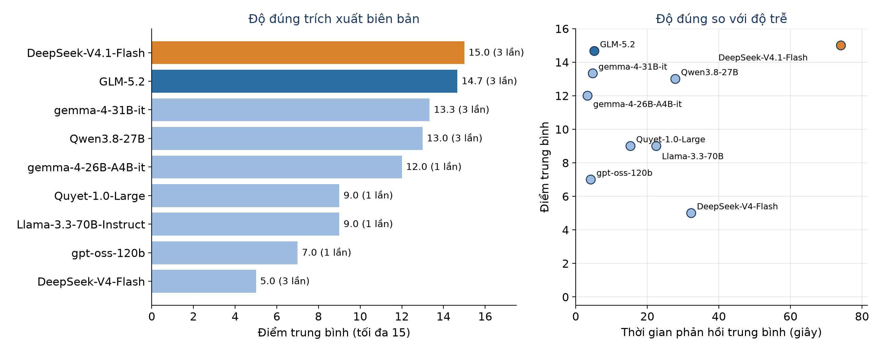
Lựa chọn mô hình ngôn ngữ lớn (LLM)
Đánh giá
▪ DeepSeek-V4.1-Flash: 15/15 ở cả 3 lần, ~74 s, ~0.005 USD/lần
▪ GLM-5.2: 14.7/15, ~5 s → dự phòng
▪ Cả hai do FPT tự vận hành: dữ liệu không ra nước ngoài
Phát hiện khi tích hợp
Bật chế độ ép JSON (response_format) → DeepSeek-V4.1-Flash trả nội dung rỗng ⇒ hệ thống tự bóc và kiểm tra JSON
Mô hình suy luận quá lâu → cổng dịch vụ trả lỗi hết giờ (HTTP 524) ⇒ mô hình dự phòng đã tự đỡ; hướng sửa: chế độ streaming
Đề tài NCKH 18-SV-2026-RIPT · Hệ thống Meet-Assistant (MeetingMind)
15

Slide 16
Đánh giá đầu-cuối: âm thanh → công việc
Đánh giá
Transcript đầu vào | Nhãn tự động | Đã gán tên
Transcript chuẩn (đối chứng) | — | 15 / 15
Whisper small · sạch | 10 | 12
Whisper medium · sạch | 11 | 15
small · nhiễu 10 dB | 8 | 12
medium · nhiễu 10 dB | 12 | 14
small + từ điển · nhiễu 10 dB | 6 | 13
small · đông người | 8 | 11
small · nhiễu 5 dB (GLM dự phòng) | 5 | 8
▪ Lỗi nhận dạng lan sang bước trích xuất (ví dụ "cuối tuần này" → "cuối tôm nay" làm mất hạn)
▪ LLM tự sửa nhiều lỗi nhờ ngữ cảnh: "so gơ" → Swagger, "phai bây sơ" → Firebase
▪ Gán tên người nói trước khi phân tích tăng điểm rõ rệt
▪ STT tốt hơn (medium) → trích xuất đạt lại 15/15
▪ ⇒ Con người rà soát là bắt buộc; hàng đợi duyệt có câu trích dẫn giúp rà soát nhanh
Đề tài NCKH 18-SV-2026-RIPT · Hệ thống Meet-Assistant (MeetingMind)
16

Slide 17
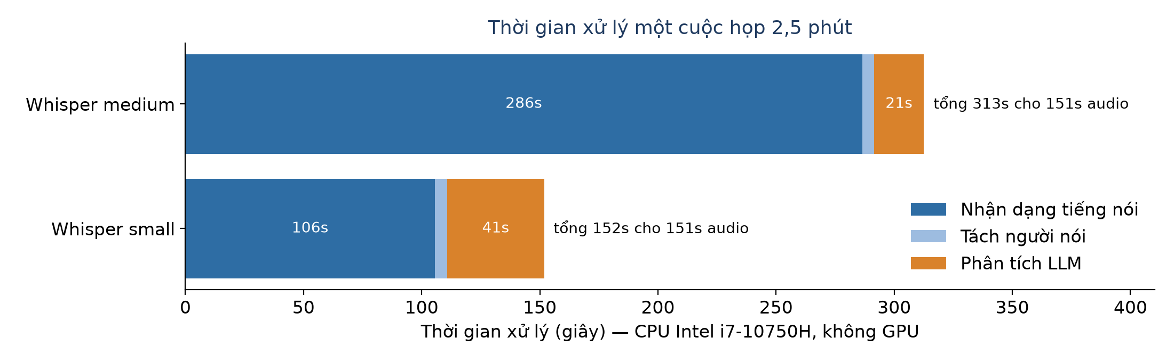
Thời gian xử lý, chi phí và hiệu quả
Đánh giá
▪ Bản ghi 151 s: phiên âm 106 s + tách người nói 5 s (RTF 0,733) + LLM ~41 s
▪ Chạy nền, bất đồng bộ; không cần GPU
▪ Chi phí LLM ≈ 0,005 USD / cuộc họp thử
Cuộc họp 60 phút (ước tính, chưa đo trên người dùng) | Không có hệ thống | Có MeetingMind
Ghi chép trong họp | 1 người ghi liên tục | Không cần
Soạn biên bản + tạo, giao công việc | ~40 phút | ~10 phút rà soát, duyệt
Tiết kiệm |  | ~30 phút / cuộc họp
Đề tài NCKH 18-SV-2026-RIPT · Hệ thống Meet-Assistant (MeetingMind)
17

Slide 18
Đối chiếu kết quả với đề cương
Kết luận
Nội dung | Kết quả cần đạt | Kết quả thực tế | Đánh giá
1. Tổng quan | Tổng quan; chọn mô hình AI, nền tảng đích | Tổng quan STT, tách người nói, LLM, kiến trúc, tích hợp | Đạt
2. Phân tích, thiết kế | SRS, kiến trúc, CSDL, luồng Audio → Task | Đặc tả 15 mục, kiến trúc hướng sự kiện, 43 bảng, 54 quyền | Đạt
3. Âm thanh & STT | API xử lý âm thanh, STT ổn định tiếng Việt | 3 đường thu nhận, Whisper 2 lượt, tách người nói; WER 21,7% (small) | Đạt
4. AI Agent & đồng bộ | Biên bản tự động; Jira/Trello; Telegram | Agent LLM + hàng đợi duyệt; Trello + Telegram đã chạy (Jira chưa) | Đạt
5. Kiểm thử, báo cáo | Đánh giá độ chính xác, thời gian | 6 điều kiện âm thanh, 9 LLM, đầu-cuối; thời gian tiết kiệm mới ước tính | Đạt
6. Nghiệm thu | Demo ổn định | Hệ thống chạy trọn luồng trên Docker Compose | Sẵn sàng
Đề tài NCKH 18-SV-2026-RIPT · Hệ thống Meet-Assistant (MeetingMind)
18

Slide 19
Kết luận
Kết luận
Đã đạt được
Hạn chế
▪ Hệ thống chạy trọn chuỗi âm thanh → transcript → biên bản → công việc đã duyệt
▪ 3 đường thu nhận, phiên âm đa ngôn ngữ theo đoạn, tách người nói trên CPU
▪ LLM trích xuất 15/15 trên transcript chuẩn, chi phí không đáng kể
▪ AI chỉ đề xuất, con người duyệt, dữ liệu lưu theo phiên bản
▪ Việc đã duyệt tự đẩy sang Trello, báo Telegram
▪ Quy trình đánh giá tự động, chạy lại được
▪ STT nhỏ trên CPU còn sai thuật ngữ tiếng Anh, dấu thanh
▪ Đánh dấu nói chồng chưa tin cậy (báo nhầm)
▪ Chưa có Jira, RAG; kết nối Trello/Telegram cấu hình qua biến môi trường
▪ Dữ liệu thử dựng bằng giọng tổng hợp; thời gian tiết kiệm mới ước tính
Đề tài NCKH 18-SV-2026-RIPT · Hệ thống Meet-Assistant (MeetingMind)
19

Slide 20
Hướng phát triển
Kết luận
1
Kết nối OAuth theo workspace, đồng bộ hai chiều, Jira
Màn hình kết nối và chọn bảng theo workspace; cập nhật trạng thái qua webhook; thêm Jira
2
Nâng chất lượng nhận dạng
Whisper lớn trên GPU, bản tinh chỉnh tiếng Việt, từ điển thuật ngữ theo dự án
3
Phát hiện nói chồng, nhận diện giọng đã đăng ký
Mô hình chuyên dụng thay ngưỡng tương đối; gán tên một lần dùng lại
4
LLM streaming và hỏi đáp RAG
Tránh bị cắt kết nối với cuộc họp dài; hỏi đáp có trích nguồn, kiểm soát quyền
5
Đánh giá trên cuộc họp thật
Đo thời gian rà soát biên bản trên người dùng thật
Đề tài NCKH 18-SV-2026-RIPT · Hệ thống Meet-Assistant (MeetingMind)
20

Slide 21
XIN CẢM ƠN HỘI ĐỒNG ĐÃ LẮNG NGHE
Phần trình diễn hệ thống MeetingMind và hỏi đáp
Trần Đức Định · Hoàng Nguyễn Trà My
GVHD: TS. Lê Văn Hoàng

